Slide 2
Муниципальная система образования Шадринска
Инфраструктура
38 юридических лиц:
24 дошкольных образовательных организаций
10 общеобразовательных организаций
4 организации дополнительного образования
15073 обучающихся
1125 педагогов

Slide 3
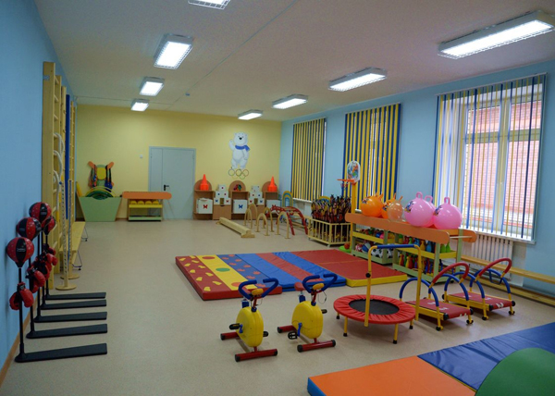
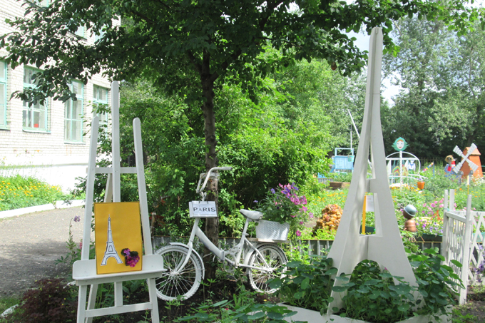
24 дошкольных образовательных организации, из них 6 бюджетных организаций
189 дошкольных групп
4284 воспитанника
Дошкольное образование
545 педагогических работников:
88,6% - высшее педагогическое образование;
78,9% - высшая и первая квалификационная категория
-

Slide 4
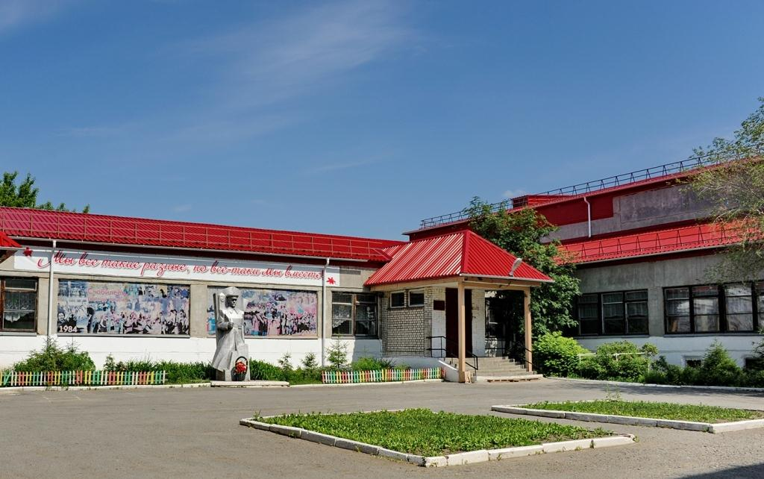
10 общеобразовательных организаций, их них 1 бюджетная организация
315 классов-комплектов
7406 учащихся
Общее образование
503 педагогических работника:
97,4% - высшее педагогическое образование;
63% - высшая и первая квалификационная категория

Slide 5
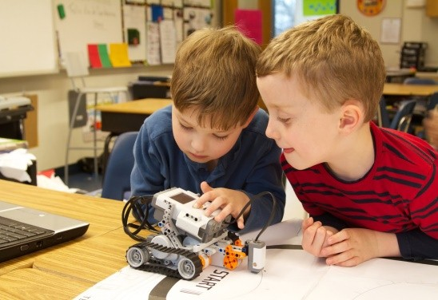
4 учреждения дополнительного образования детей, их них 2 бюджетных учреждения
3658 обучающихся
Дополнительное образование
77 педагогических работников:
69,0% - высшее педагогическое образование;
89,6% - высшая и первая квалификационная категория

Slide 6
Количество педагогов в возрасте до 35 лет

Slide 7
Математика - 5
Физика – 3
Информатика – 2
История – 2
Технология – 1
ИЗО – 1
Вакансии
География/биология – 2
Русский язык – 4
Физическая культура – 2
Английский язык – 1
Социальный педагог – 1

Slide 8
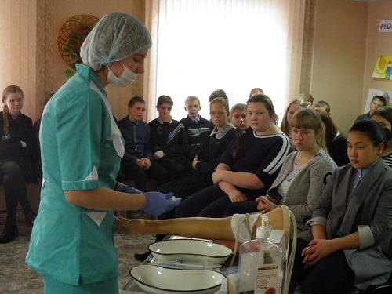
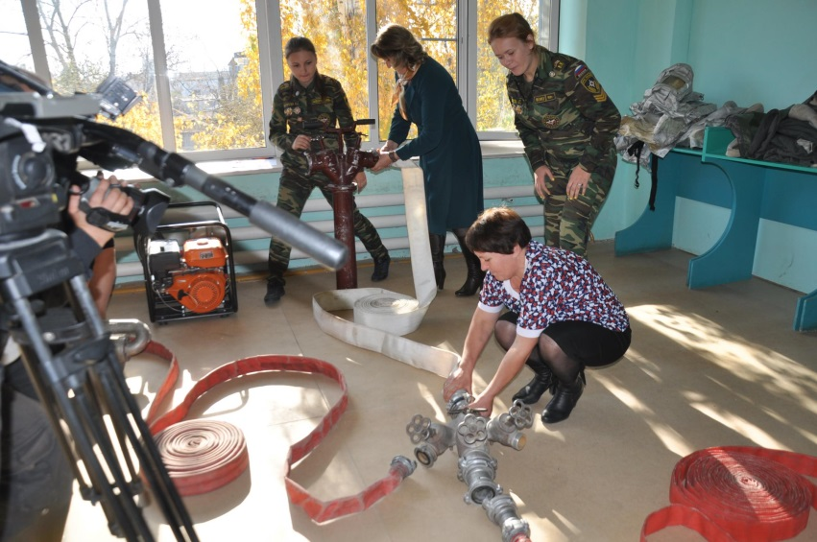
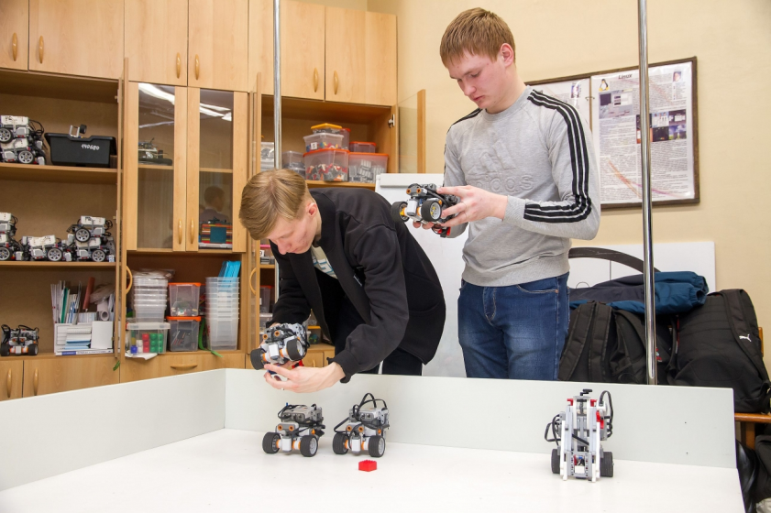
Проект «Педагогический навигатор»
Мой выбор – мое будущее
Профессиональные пробы
Профориентационная работа
100 вопросов взрослому
Совместные мероприятия с ветеранами педагогического труда

Slide 9
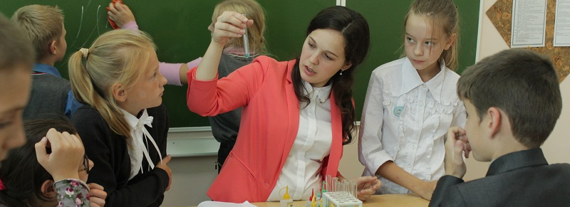
Единоразовое подъемное пособие в размере 30 000 руб.
Муниципальная «Школа молодого специалиста».
Поддержка молодых специалистов
Наставничество

Slide 10
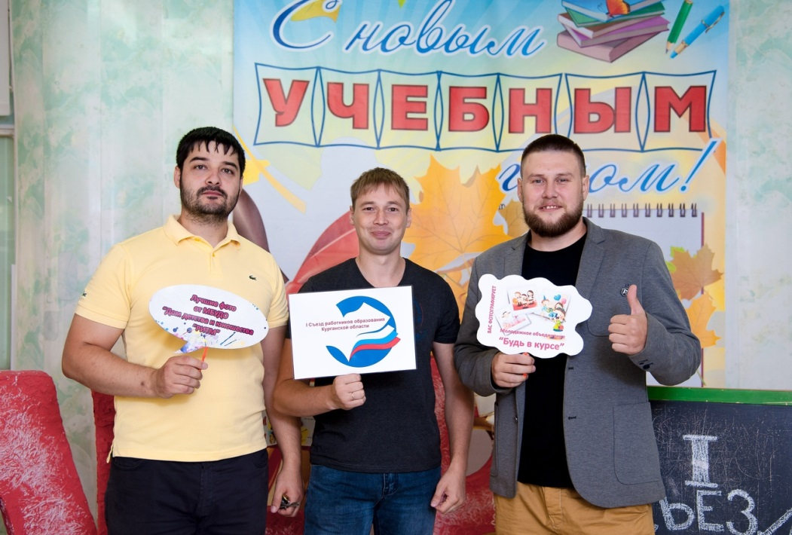
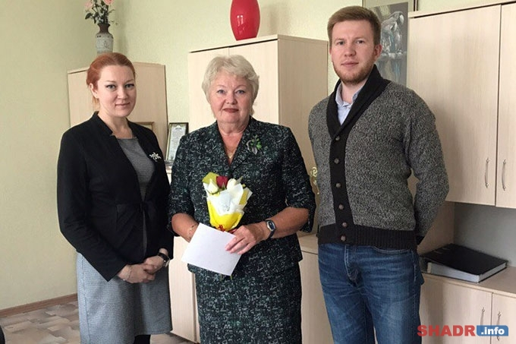
«Фестиваль педагогического мастерства» - муниципальный этап (очный)
Представление педагогических работников к наградам согласно выделенной квоте
Организация аттестации педагогов на первую и высшую категории
Мотивация профессионального роста

Slide 11
Отдел
образования
Департамент образования и науки
Педагогический университет
Образовательная
организация
Молодой
специалист
Комплексный подход

Slide 12
ИМК
ГМО, ПДС,
творческие группы
Опорные
школы
Взаимодействие с ДПО, социальными партнерами
Методическая работа

Slide 13
Задача 1
Задача 1: Адресная методическая работа с педагогами
№ | Мероприятия | Сроки | Исполнители | Результат
 | Выявление профессиональных затруднений у педагогов | Сентябрь 2018 | Администрация МОУ совместно с ММС | Анализ профессиональных «несовершенств»
2. | Персонифицированный подход к повышению квалификации педагогов | В течении года | Администрация МОУ совместно с ММС | Наличие индивидуальных программ профессионального развития; Повышение квалификации педагогов МОУ.

Slide 14
Задача 2
Задача 2: Профориентационная работа с учащимися общеобразовательных организаций в рамках проекта «Педагогический навигатор»
№ | Мероприятия | Сроки | Исполнители | Результат
 | Мой выбор – мое будущее | Октябрь 2018 | МОУО, МОУ, ШГПУ по согласованию | Знакомство с профессией педагога, профориентационное самоопределение учащихся
2. | Профессиональные пробы | Февраль – март 2019 | МОУО, МОУ, ШГПУ по согласованию
3. | 100 вопросов взрослому | Февраль – март 2019 | МОУО, МОУ, ШГПУ по согласованию
4. | Совместные мероприятия с ветеранами педагогического труда | В течение учебного года | МОУО, МОУ

Slide 15
Задача 3
Задача 3: Поддержка молодых специалистов на муниципальном уровне
№ | Мероприятия | Сроки | Исполнители | Результат
 | Материальная поддержка молодых специалистов на муниципальном уровне | По мере поступления ходатайств | Отдел образования | Выплата единовременного подъёмного пособия
2. | Закрепление педагога – наставника за молодым специалистом | В течение учебного года | Администрация МОУ, ММС | Дневник личных и профессиональных достижений молодого специалиста
3. | Работа муниципальной «Школы молодого специалиста» | 2018-2019 учебный год не реже 1 раза в четверть | Методисты ММС | По итогам работы «Школы» организуется творческий отчет «Педагогический дебют».

Slide 16
Задача 4
Задача 4: Консолидация профессионального сообщества на методической основе
№ | Мероприятия | Сроки | Исполнители | Результат
 | Плановая работа городских методических объединений учителей – предметников, творческих групп | 2018-2019 учебный год не реже 1 раза в четверть | Методисты ММС | Сохранение системы методической работы на муниципальном уровне

Slide 17
Задача 5
Задача 5: Мотивирование профессионального роста и развития педагогов посредством организации профессиональных конкурсов
№ | Мероприятия | Сроки | Исполнители | Результат
 | Ежегодное проведение городского конкурса «Фестиваль педагогического мастерства» | Январь – март 2019 | ММС | Обобщение и распространение лучшего педагогического опыта. Поощрение лучших педагогов города
2. | Участие педагогов города в областном конкурсе «Фестиваль педагогического мастерства» | Апрель 2019 | ММС
3. | Участие педагогов города в конкурсе лучших учителей | В течении учебного года | Администрация МОУ, ММС
4. | Приобщение лучших педагогов к работе педагогического клуба | В течении учебного года | ММС

Slide 18
Задача 7
Задача 7: Актуализация вопросов кадрового обеспечения на уровне органов местного самоуправления
№ | Мероприятия | Сроки | Исполнители | Результат
 | Наличие мероприятий по кадровому обеспечению и развитию кадровой политики в муниципальной программе развития образования города Шадринска | В течении учебного года | Отдел образования | Выполнение показателей программы развития
2. | Ежеквартальное заслушивание вопросов по кадровому обеспечению и развитию кадровой политики на аппаратных заседаниях при заместителе главы Администрации города Шадринска по социальным вопросам, Совета по вопросам образования. | В течении учебного года | Отдел образования | Актуализация вопросов по кадровому обеспечению и развитию кадровой политики

Slide 19
Задача 6
Задача 6: Взаимодействие с профессиональными образовательными организациями по вопросам привлечения молодых специалистов
№ | Мероприятия | Сроки | Исполнители | Результат
 | Организация разъяснительной работы по заключению договоров о целевом приеме на педагогические специальности в вузы Курганской области | В течении учебного года | Администрация МОУ, ММС | Заключение договоров о целевом приеме.
2. | Мониторинг обучения целевиков в педагогических вузах региона | В течении учебного года | ММС | Формирование банка данных студентов, обучаемых по целевым договорам
3. | Организация производственных практик на базе МОУ | В течении учебного года | Администрация МОУ, ММС | Предоставление площадки для прохождения практик
4. | Содействие в трудоустройстве выпускников педагогических вузов в МОУ | В течении учебного года | Администрация МОУ, ММС | трудоустройство выпускников педагогических вузов в МОУ

Slide 20
Задачи 8,9
Задача 8: Систематизирование работы с ветеранами отрасли
№ | Мероприятия | Сроки | Исполнители | Результат
 | Организация работы городского совета старейшин | В течении учебного года | Отдел образования | Наличие плана просветительской работы в МОУ
2. | Организация работы Музея народного образования | В течении учебного года | Отдел образования | Формирование материалов для Музея народного образования
Задача 9: Популяризация работы по кадровому обеспечению и развитию кадрового потенциала в СМИ
№ | Мероприятия | Сроки | Исполнители | Результат
 | Сотрудничество со СМИ, обновление информации на сайте Отдела образования | В течении учебного года | Отдел образования | Наличие материалов в СМИ и сайте Отдела образования

Slide 21
Задача 10: Выполнение взятых на себя обязательств в части кадровой политики
№ | Мероприятия | Сроки | Исполнители | Результат
 | Работа по выполнению плана – задания ДОН по привлечению и закреплению молодых специалистов | В течении учебного года | Отдел образования | 100% выполнения плана - задания
2. | Аттестация педагогических работников, с учетом примерной модели, рекомендованной ДОН | В течении учебного года | Отдел образования | Выполнения плановой заявки на аттестацию педагогических работников
Задачи 10, 11
Задача 11: Мотивирование профессионального роста и развития педагогов посредством представления к наградам
№ | Мероприятия | Сроки | Исполнители | Результат
 | Работа наградной комиссии на муниципальном уровне | В течении учебного года | Отдел образования | Награждение работников муниципальной системы образования согласно графику Представление работников МСО по полной квоте, доведенной до МОУО ДОН

